Slide 1

EFB108 - Matemática Computacional
2º Bimestre – Aula 12
Integração numérica
Primeira e segunda regra de simpson

Slide 2




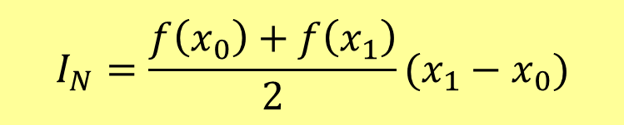

Método dos Trapézios
$$y$$
$$f(x)$$
Função de interpolação linear
Dois pontos definem uma reta!
$$I_{N}=\frac{f\left(x_{0}\right)+f\left(x_{1}\right)}{2}(x_{1}−x_{0})$$
Erro
$$x$$
$$x_{0}$$
$$x_{1}$$

Slide 3
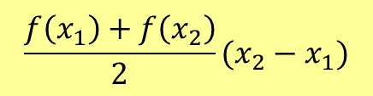


Método dos Trapézios
$$y$$
$$f(x)$$
Funções de interpolação linear
$$+$$
$$I_{N}=\frac{f\left(x_{0}\right)+f\left(x_{1}\right)}{2}(x_{1}−x_{0})$$
$$\frac{f\left(x_{1}\right)+f\left(x_{2}\right)}{2}(x_{2}−x_{1})$$
$$x$$
$$x_{2}$$
$$x_{0}$$
$$x_{1}$$

Slide 4

Primeira Regra de Simpson
$$y$$
$$f(x)$$
Função de interpolação parabólica
Três pontos definem um polinômio de segundo grau
$$x$$
$$x_{0}$$
$$x_{1}$$
$$x_{2}$$

Slide 5

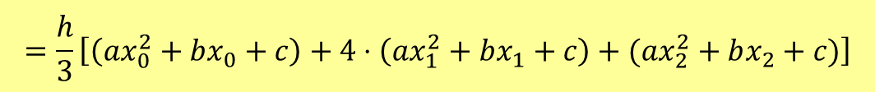
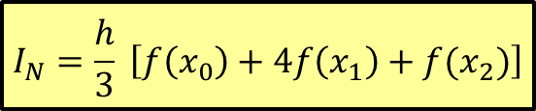
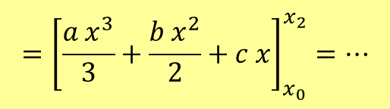

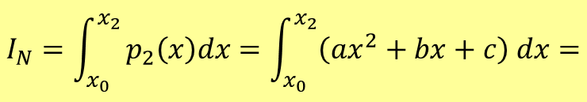

Primeira Regra de Simpson
$$y$$
$$f(x)$$
$$I_{N}=\int_{x_{0}}^{x_{2}}{p_{2}\left(x\right)dx=\int_{x_{0}}^{x_{2}}{\left(ax^{2}+bx+c\right) dx}=}$$
$$I_{N}=\frac{h}{3} \left[f\left(x_{0}\right)+4f\left(x_{1}\right)+f(x_{2})\right]$$
$$={\left[\frac{a x^{3}}{3}+\frac{b x^{2}}{2}+c x\right]}_{x_{0}}^{x_{2}}=⋯$$
Verifique nas notas de aula!
$$=\frac{h}{3}\left[\left(ax_{0}^{2}+bx_{0}+c\right)+4⋅\left(ax_{1}^{2}+bx_{1}+c\right)+(ax_{2}^{2}+bx_{2}+c)\right]$$
$$x$$
$$x_{0}$$
$$f(x_{0})$$
$$x_{1}$$
$$f(x_{1})$$
$$x_{2}$$
$$f(x_{2})$$

Slide 6



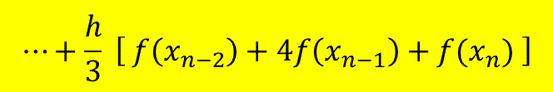



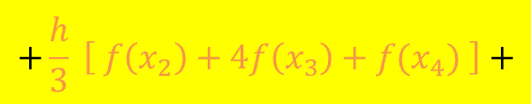



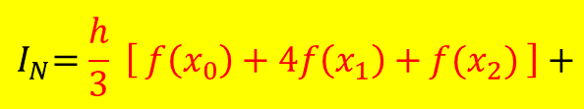


Primeira Regra de Simpson
$$y$$
$${ I}_{N}=\frac{h}{3} \left[ f\left(x_{0}\right)+4f\left(x_{1}\right)+f(x_{2}) \right]+$$
$$f(x)$$
$$+\frac{h}{3} \left[ f\left(x_{2}\right)+4f\left(x_{3}\right)+f(x_{4}) \right]+$$
$$⋯+\frac{h}{3} \left[ f\left(x_{n−2}\right)+4f\left(x_{n−1}\right)+f(x_{n}) \right]$$
$$⋯$$
$$h$$
$$h$$
$$h$$
$$h$$
$$x$$
$$x_{0}$$
$$x_{1}$$
$$x_{2}$$
$$x_{3}$$
$$x_{4}$$
$$⋯$$
$$x_{n}$$

Slide 7


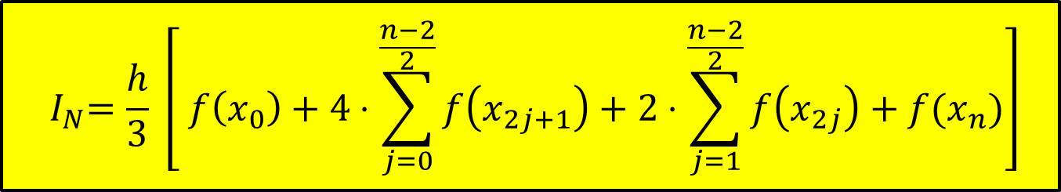



Primeira Regra de Simpson
$$y$$
$$f(x)$$
$${ I}_{N}=\frac{h}{3} \left[ f\left(x_{0}\right)+4f\left(x_{1}\right)+2f\left(x_{2}\right)+4f\left(x_{3}\right)+2f\left(x_{4}\right)+⋯+4f\left(x_{n−1}\right)+f(x_{n}) \right]$$
$${ I}_{N}=\frac{h}{3} \left[ f\left(x_{0}\right)+4⋅\sum_{j=0}^{\frac{n−2}{2}}{f\left(x_{2j+1}\right)}+2⋅\sum_{j=1}^{\frac{n−2}{2}}{f\left(x_{2j}\right)}+f(x_{n})\right]$$
$$j=0 ⇒ 2j+1=1$$
$$j=1 ⇒ 2j+1=3$$
Índice ímpar
$≠$ múltiplo de 2
múltiplo de 2
$$j=1 ⇒ 2j=2$$
$$⋯$$
$$j=2 ⇒ 2j=4$$
$$h$$
$$h$$
$$h$$
$$h$$
$$x$$
Índice par
$$x_{0}$$
$$x_{1}$$
$$x_{2}$$
$$x_{3}$$
$$x_{4}$$
$$⋯$$
$$x_{n}$$

Slide 8

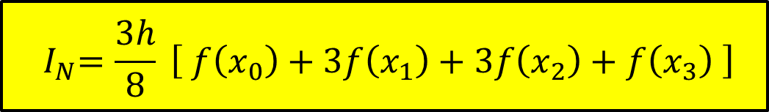


Segunda Regra de Simpson
$$y$$
$$f(x)$$
Função de interpolação cúbica
$${ I}_{N}=\frac{3h}{8} \left[ f\left(x_{0}\right)+3f\left(x_{1}\right)+3f\left(x_{2}\right)+f\left(x_{3}\right) \right]$$
Quatro pontos definem um polinômio de terceiro grau
$$x$$
$$x_{0}$$
$$x_{1}$$
$$x_{2}$$
$$x_{3}$$

Slide 9


Segunda Regra de Simpson
$${ I}_{N}=\frac{3h}{8} \left[ f\left(x_{0}\right)+3f\left(x_{1}\right)+3f\left(x_{2}\right)+f\left(x_{3}\right) \right]$$
• Para $n$ subintervalos:
$$I_{N}=\frac{3h}{8}\left[f\left(x_{0}\right)+3f\left(x_{1}\right)+3f\left(x_{2}\right)+f\left(x_{3}\right)\right]+\frac{3h}{8}[f\left(x_{3}\right)+3f\left(x_{4}\right)+3f\left(x_{5}\right)+f\left(x_{6}\right)]+$$
$$+⋯+\frac{3h}{8}\left[f\left(x_{n−3}\right)+3f\left(x_{n−2}\right)+3f\left(x_{n−1}\right)+f\left(x_{n}\right)\right]$$
Agrupando os termos semelhantes...

Slide 10

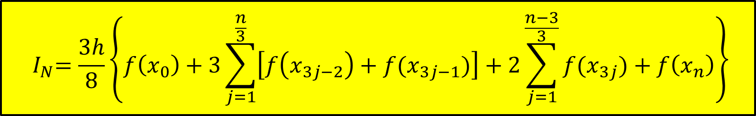






Segunda Regra de Simpson
$${ I}_{N}=\frac{3h}{8}\left\{f\left(x_{0}\right)+3\sum_{j=1}^{\frac{n}{3}}{\left[f\left(x_{3j−2}\right)+f(x_{3j−1})\right]+2}\sum_{j=1}^{\frac{n−3}{3}}{f(x_{3j})}+f\left(x_{n}\right)\right\}$$
múltiplo de 3
$$j=1 ⇒ 3j−2=1 e 3j−1=2$$
$$j=1 ⇒ 3j=3$$
$$j=2 ⇒ 3j−2=4 e 3j−1=5$$
$$j=2 ⇒ 3j=6$$
$$j=3 ⇒ 3j−2=7 e 3j−1=8$$
$$j=3 ⇒ 3j=9$$
$≠$ múltiplo de 3

Slide 11
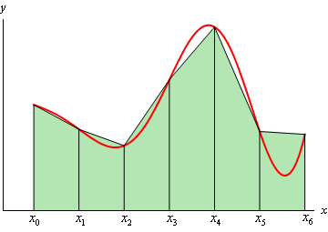
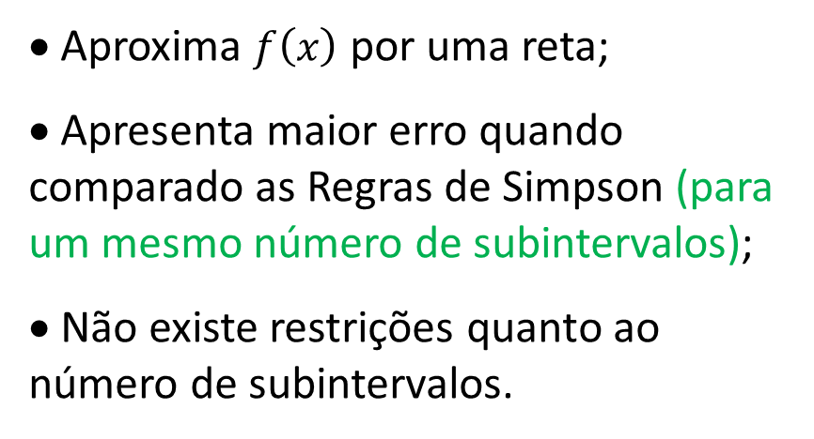
Resumindo os métodos
• Aproxima $f\left(x\right)$ por uma reta;
• Apresenta maior erro quando comparado as Regras de Simpson (para um mesmo número de subintervalos);
• Não existe restrições quanto ao número de subintervalos.
Método dos Trapézios

Slide 12
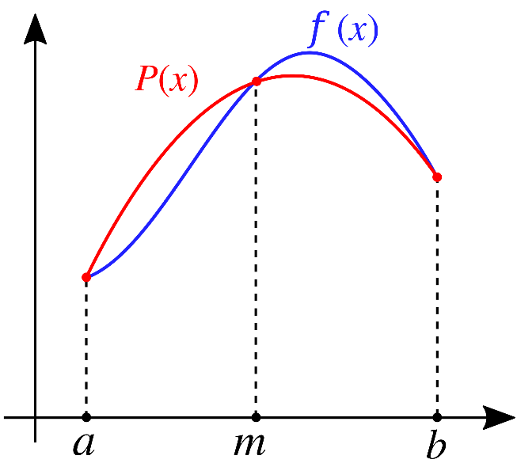
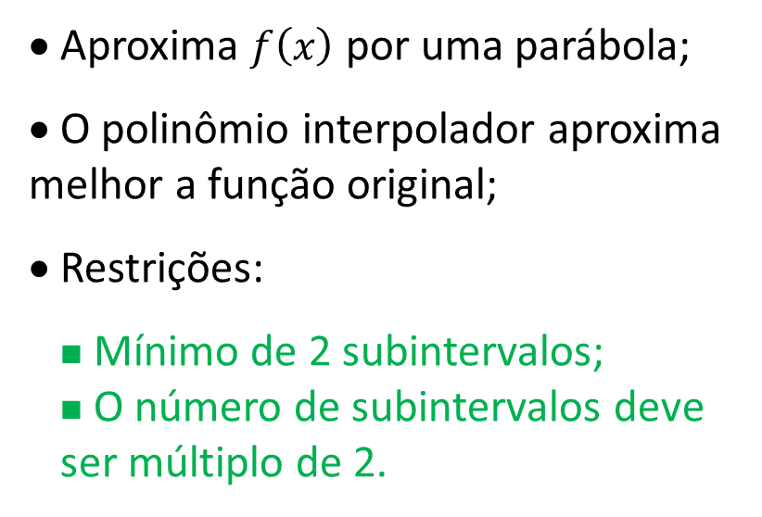
Resumindo os métodos
Primeira Regra de Simpson
• Aproxima $f\left(x\right)$ por uma parábola;
• O polinômio interpolador aproxima melhor a função original;
• Restrições:
■ Mínimo de 2 subintervalos;
■ O número de subintervalos deve
ser múltiplo de 2.

Slide 13
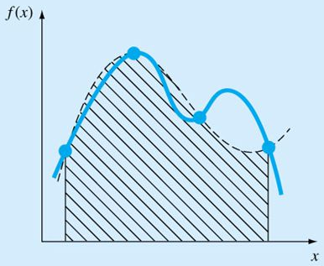
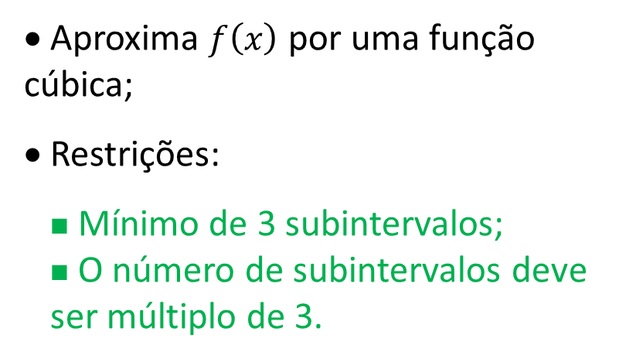
Resumindo os métodos
Segunda Regra de Simpson
• Aproxima $f\left(x\right)$ por uma função cúbica;
• Restrições:
■ Mínimo de 3 subintervalos;
■ O número de subintervalos deve
ser múltiplo de 3.

Slide 14
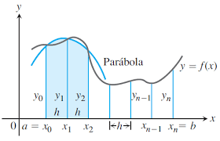
Erro de truncamento da interpolação
• Não é possível calcular o erro cometido na integração numérica;
• Pode-se calcular o erro máximo cometido na interpolação, como forma de se conhecer a ordem de grandeza do erro no resultado;
Esta técnica permite determinar o número de subintervalos necessários para obter o erro desejável, desde que conhecida a forma analítica da função.

Slide 15

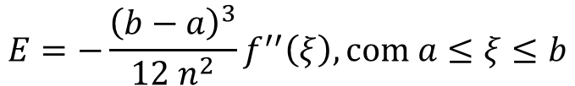




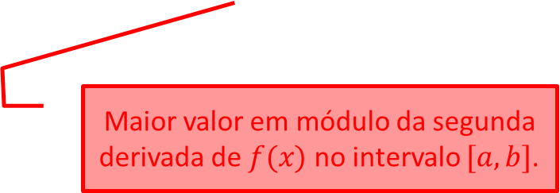

Erro de truncamento da interpolação
... ou cota máxima do erro de truncamento
Método dos Trapézios
$$y$$
$$E=−\frac{{\left(b−a\right)}^{3}}{12 n^{2}}f^{′′}\left(ξ\right), com a≤ξ≤b$$
$$f′′(x)$$
$$ξ$$
$$x$$
$a$
$$b$$
Maior valor em módulo da segunda derivada de $f(x)$ no intervalo $[a,b]$.

Slide 16
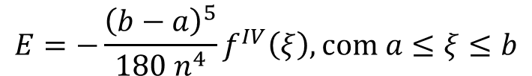
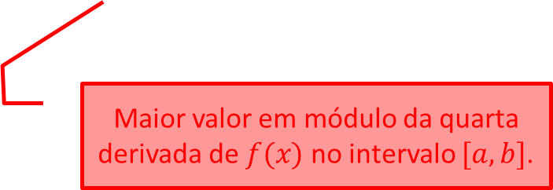
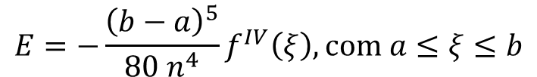
Erro de truncamento da interpolação
1ª Regra de Simpson
2ª Regra de Simpson
$$E=−\frac{{\left(b−a\right)}^{5}}{180 n^{4}}f^{IV}\left(ξ\right), com a≤ξ≤b$$
$$E=−\frac{{\left(b−a\right)}^{5}}{80 n^{4}}f^{IV}\left(ξ\right), com a≤ξ≤b$$
Maior valor em módulo da quarta derivada de $f(x)$ no intervalo $[a,b]$.
O erro da 2ª Regra de Simpson é maior do que o erro da 1ª regra.

Slide 17
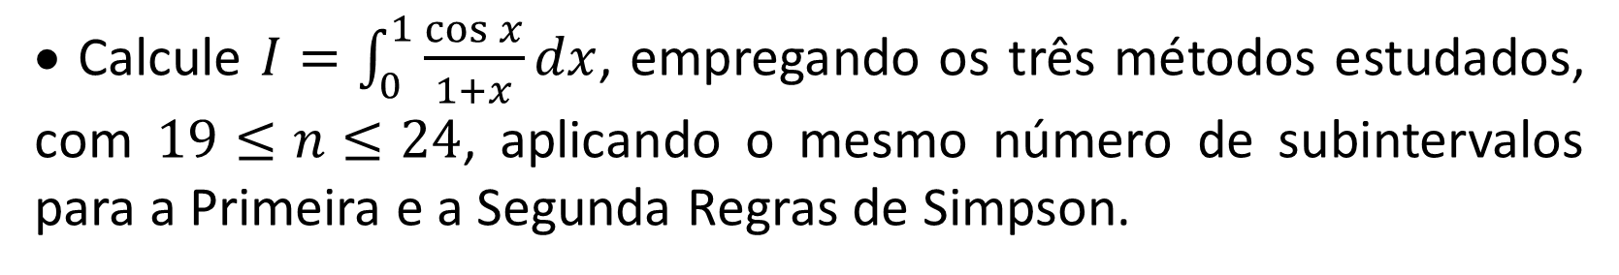
Exercício 1
• Calcule $I=\int_{0}^{1}{\frac{\cos{x}}{1+x}dx}$, empregando os três métodos estudados, com $19≤n≤24$, aplicando o mesmo número de subintervalos para a Primeira e a Segunda Regras de Simpson.

Slide 18
Esta apresentação faz parte do material didático da disciplina EFB108 – Matemática Computacional e é complementada por notas de aulas e literatura indicada no Plano de Ensino.
O estudo desta apresentação não exime o aluno do acompanhamento das aulas
Este material foi desenvolvido pelos professores:
• Douglas Lauria
• Eduardo Nadaleto da Matta
• Marcelo Marques Gomes
• Vitor Alex Oliveira Alves
• Wilson Inacio Pereira
Edição e diagramação:
Lilian Victorino

